Slide 1
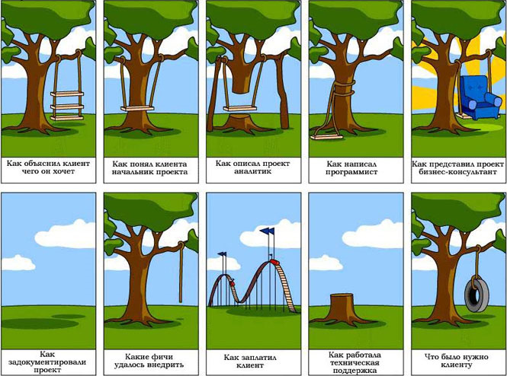
Hibernate. Углубленный курс. Специализация
Иван Спресов
Юлий Слабко

Slide 2
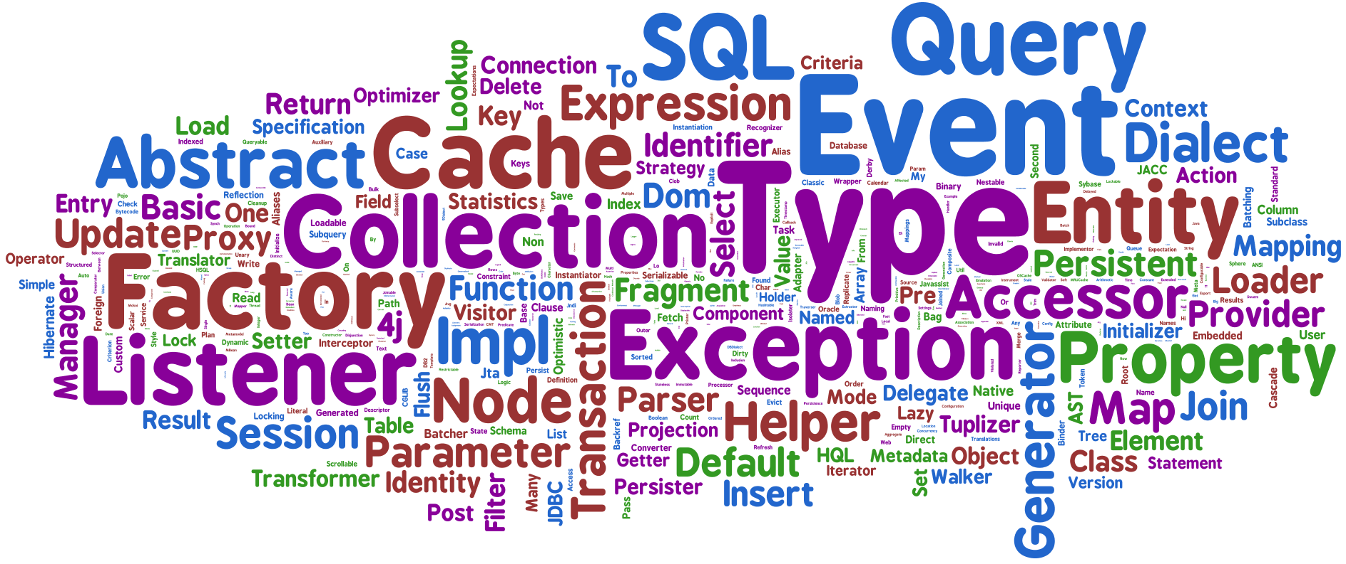
Несколько слов о Hibernate

Slide 3
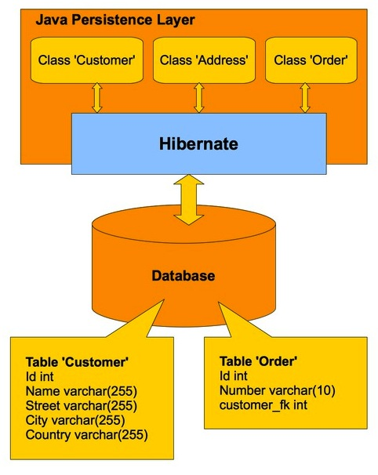
Несколько слов о Hibernate

Slide 4
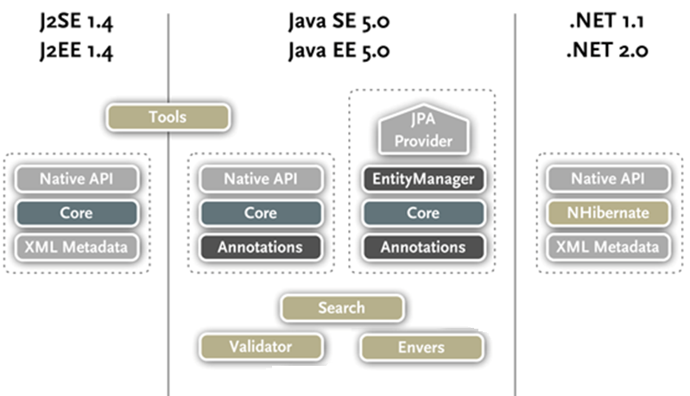
Несколько слов о Hibernate

Slide 5
Ваши вопросы?

Slide 6
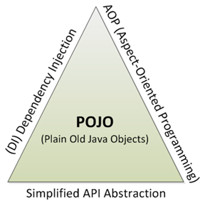
POJO - Plain Old Java Object

Slide 7
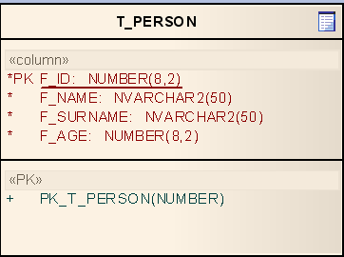
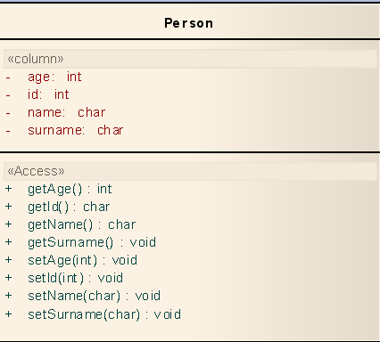
POJO - Plain Old Java Object

Slide 8
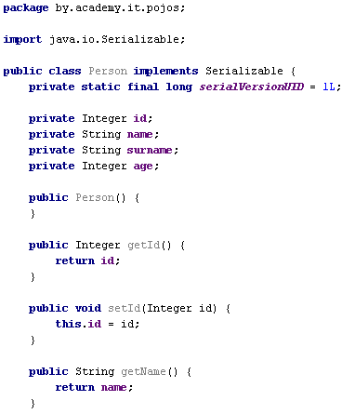
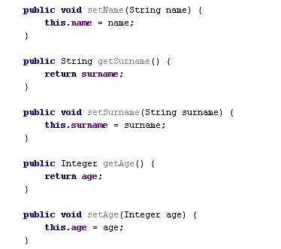
POJO - Plain Old Java Object

Slide 9
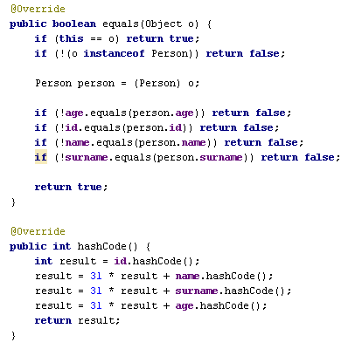
POJO - Plain Old Java Object

Slide 10
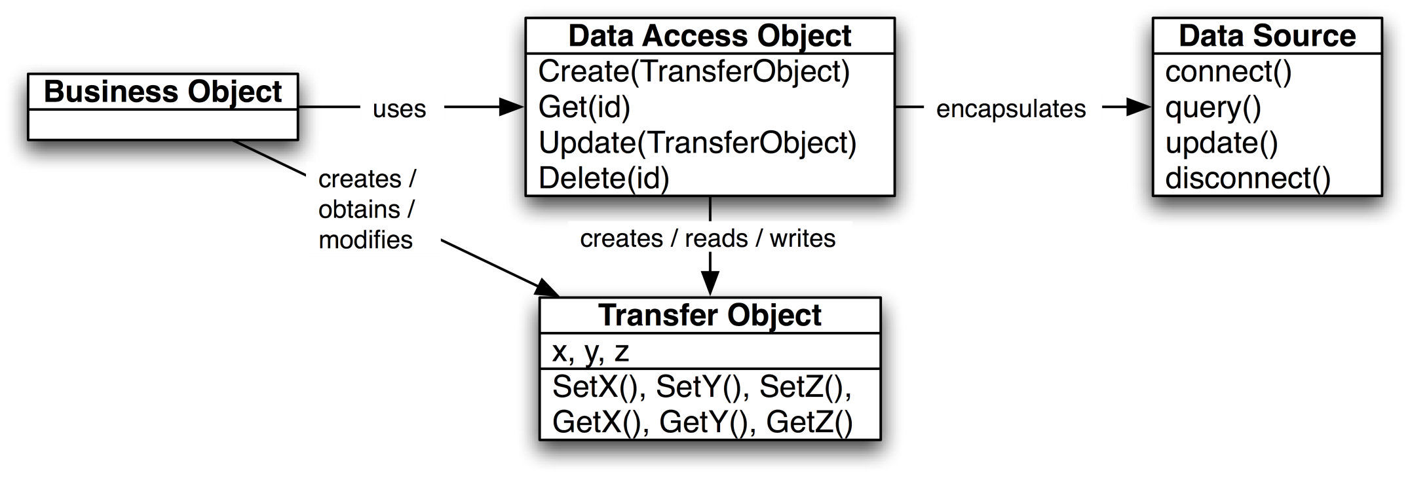
DAO Architect

Slide 11
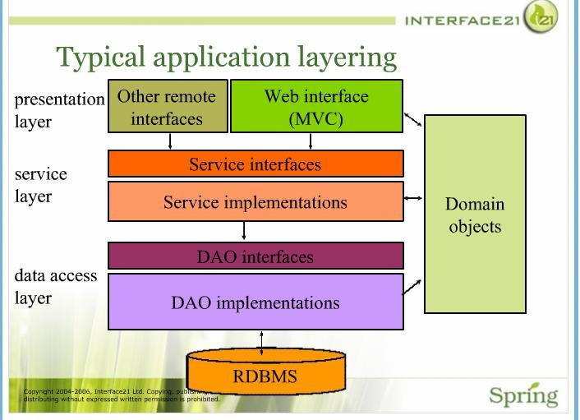
DAO Architect
POJO OBJECTS
Jdbc/Hibernate
Persistence

Slide 12
Ваши вопросы?

Slide 13
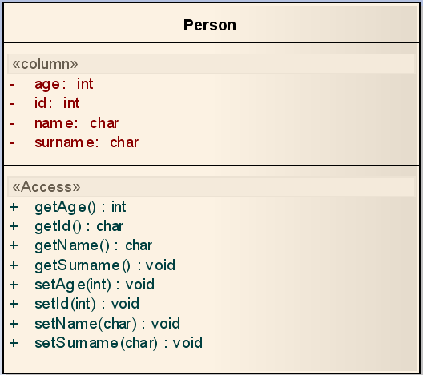
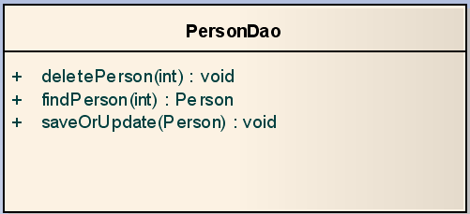
СОХРАНЕНИЕ ДАННЫХ В СУБД С ПОМОЩЬЮ HIBERNATE

Slide 14
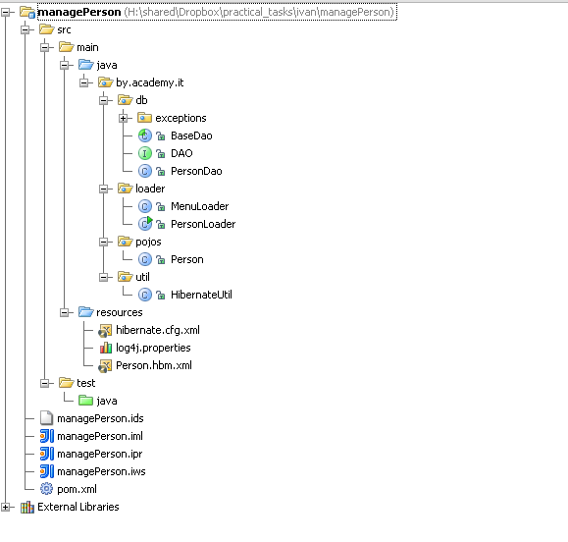
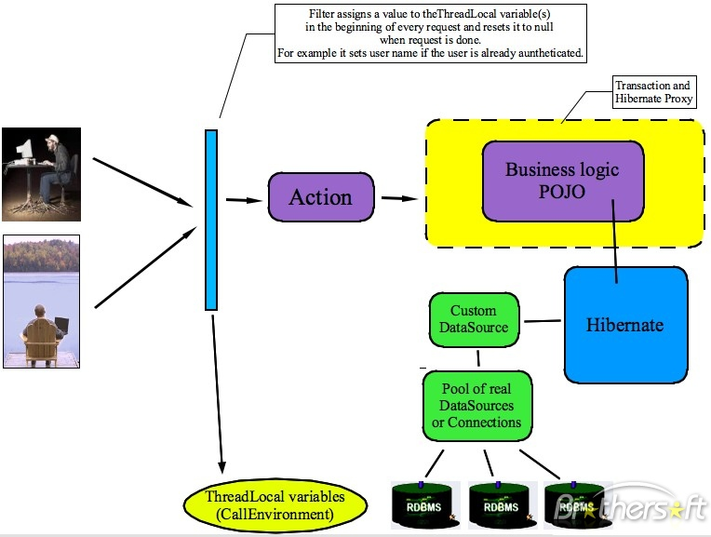
Структура проекта

Slide 15
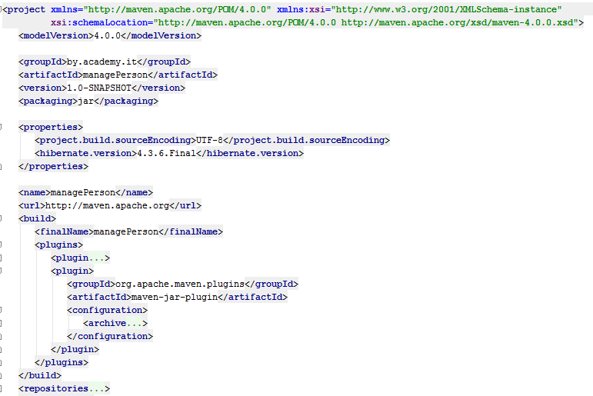
POM-файл

Slide 16
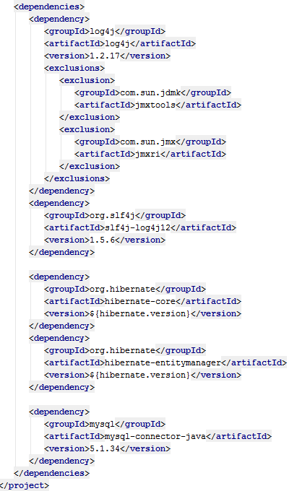
POM-файл

Slide 17
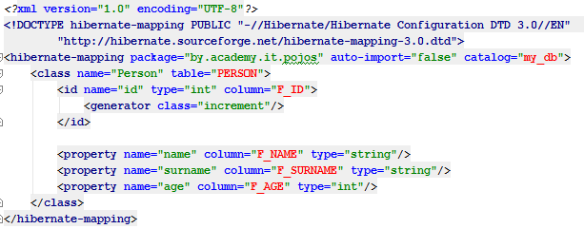
Файл-mapping Таблицы в Объект
Person.hbm.xml

Slide 18
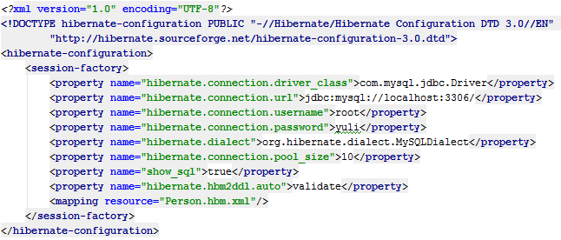
Файл настройки Hibernate (hibernate.cfg.xml)

Slide 19
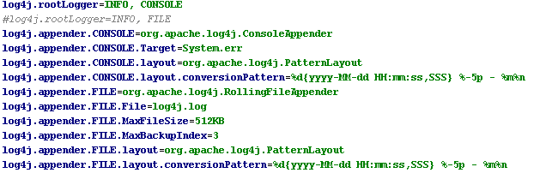
Log4j.properties

Slide 20
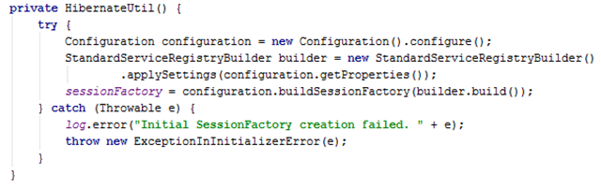
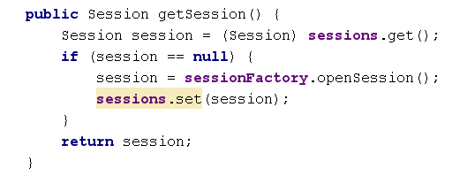

Конфигурация фабрики сессий

Slide 21
Операция сохранения сущности
public class BaseDao<T> implements Dao<T> { private static Logger log = Logger.getLogger(BaseDao.class); private Transaction transaction = null; public BaseDao() { } public void saveOrUpdate(T t) throws DaoException{ try { Session session = util.getSession(); transaction = session.beginTransaction(); session.saveOrUpdate(t); log.info("saveOrUpdate(t):" + t); transaction.commit(); log.info("Save or update (commit):" + t); } catch (HibernateException e) { log.error("Error save or update PERSON in Dao" + e); transaction.rollback(); throw new DaoException(e); } }

Slide 22
Стартовое меню
package by.academy.it.loader; import by.academy.it.pojos.Person; import by.academy.it.util.HibernateUtil; import org.apache.log4j.Logger; import java.text.SimpleDateFormat; import java.util.Locale; import static by.academy.it.loader.MenuLoader.createPerson; import static by.academy.it.loader.MenuLoader.getPersonDao; import static by.academy.it.loader.MenuLoader.menu; public class PersonLoader { private static Logger log = Logger.getLogger(PersonLoader.class); public static HibernateUtil util = null; public static void main(String[] args) throws Exception { Locale.setDefault(Locale.US); util = HibernateUtil.getHibernateUtil(); System.out.println("Start Menu");
Person person = null; person = createPerson(person); getPersonDao().saveOrUpdate(person); menu(); } }

Slide 23
Ваши вопросы?

Slide 24

Практика
Создайте стандартный проект maven. Настройте зависимости. Создайте mapping-файлы, конфигурацию и соберите проект. Проверьте, что все библиотеки есть в наличии.

